Slide 1
Hautschutz
Sicherheitskurzgespräche (SKG 023)

Slide 2
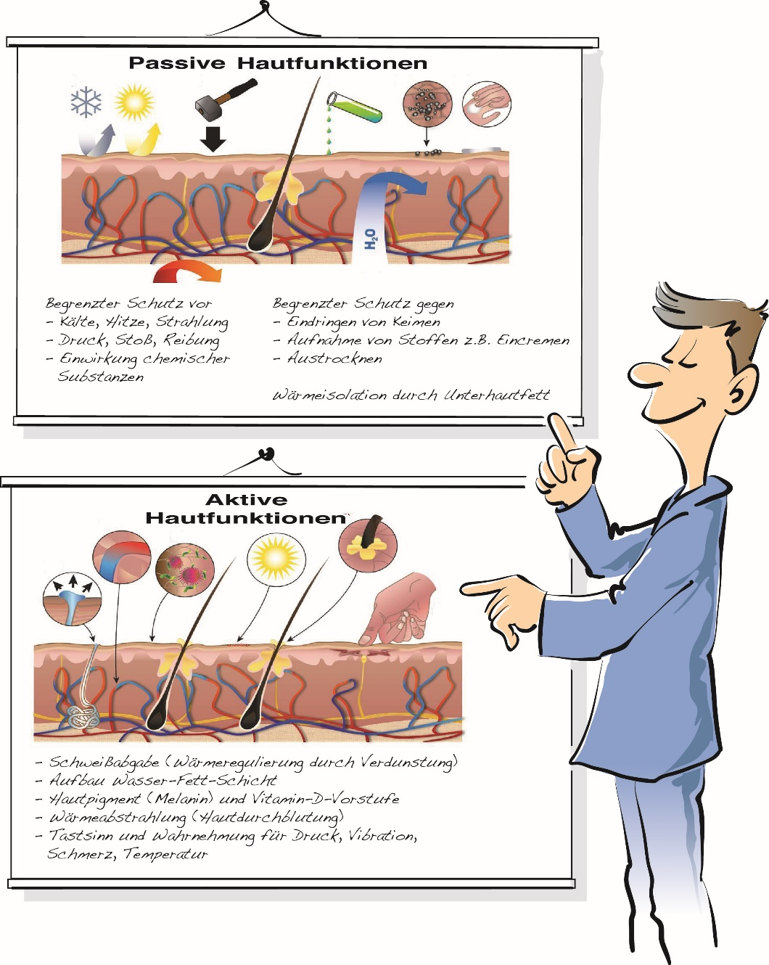
Hautschutz
Lektion 1
Schutzfunktion
Hornschicht
Elemente des Hand- und Hautschutzes
Schutzhandschuhe
Hautschutz
Hautreinigung
Hautpflege

Slide 3
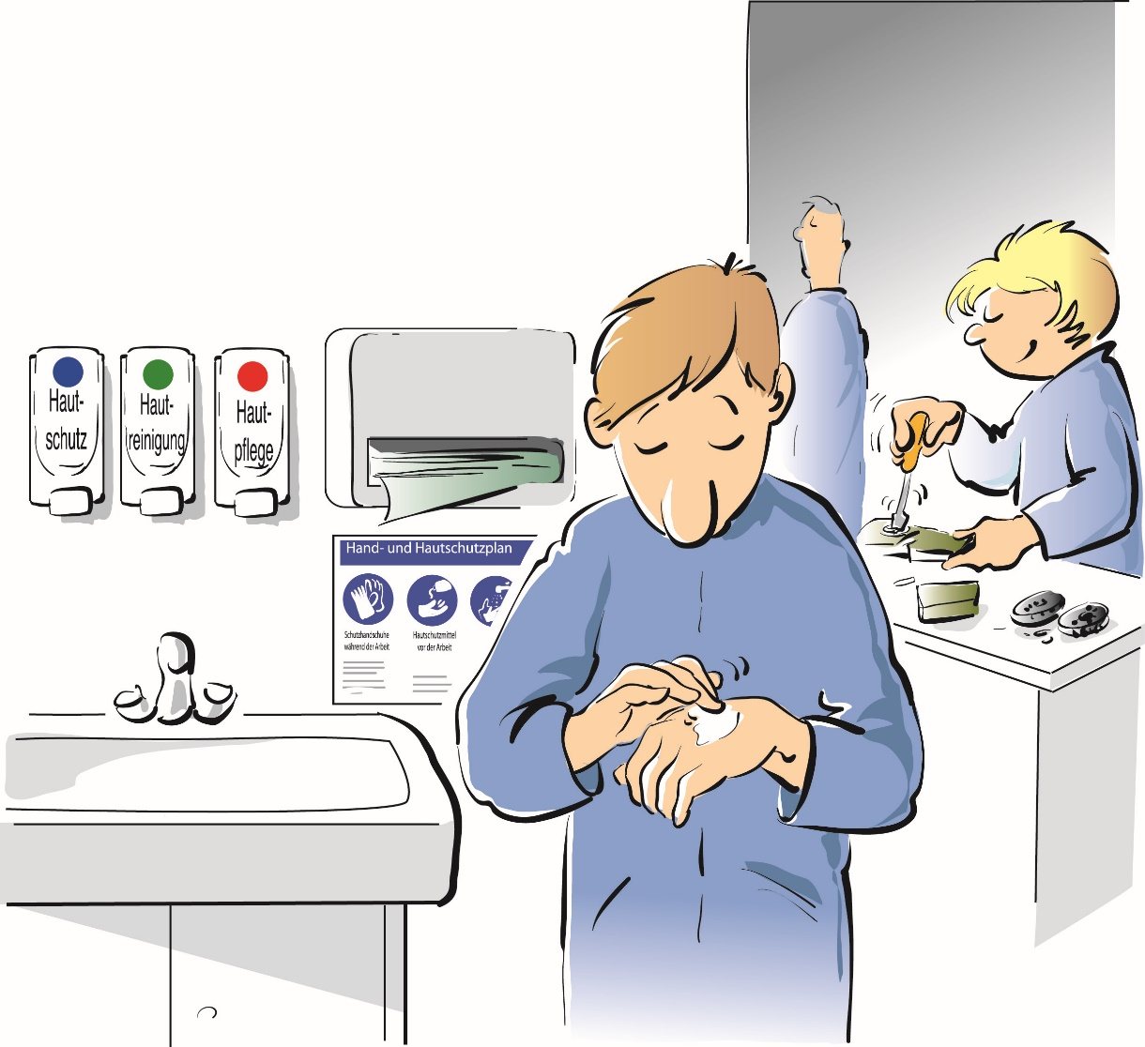
Hautschutzmittel
Lektion 2
Vor der Arbeit, auch nach Pausen und Händewaschen, Hautschutzmittel gleich- mäßig auftragen
Fingerzwischenräume und Nagelfalze nicht vergessen
Schützen die Haut u. a. vor
Schmutz
Feuchtigkeit
Sonnenstrahlung
Erleichtern die Hautreinigung

Slide 4
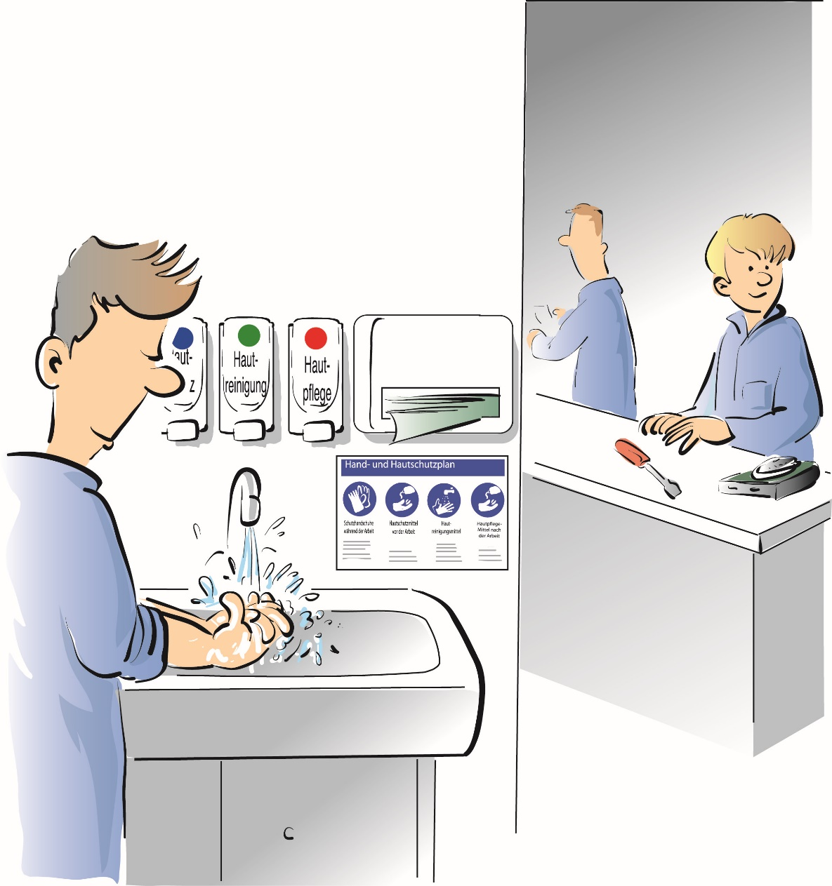
Hautreinigung und -pflege
Lektion 3
Hautreinigungsmittel dem Verschmutzungsgrad anpassen
Möglichst milde Reinigung (Wasser und Flüssigseife)
spezielle Mittel (z. B. Reibemittel) nur bei sehr starker Verschmutzung
Niemals Haut mit Lösemittel (z. B. Aceton), Pinselreiniger oder Testbenzin reinigen
Vor der Arbeit Hautschutzmittel – nach der Arbeit Hauptpflegemittel auftragen

Slide 5
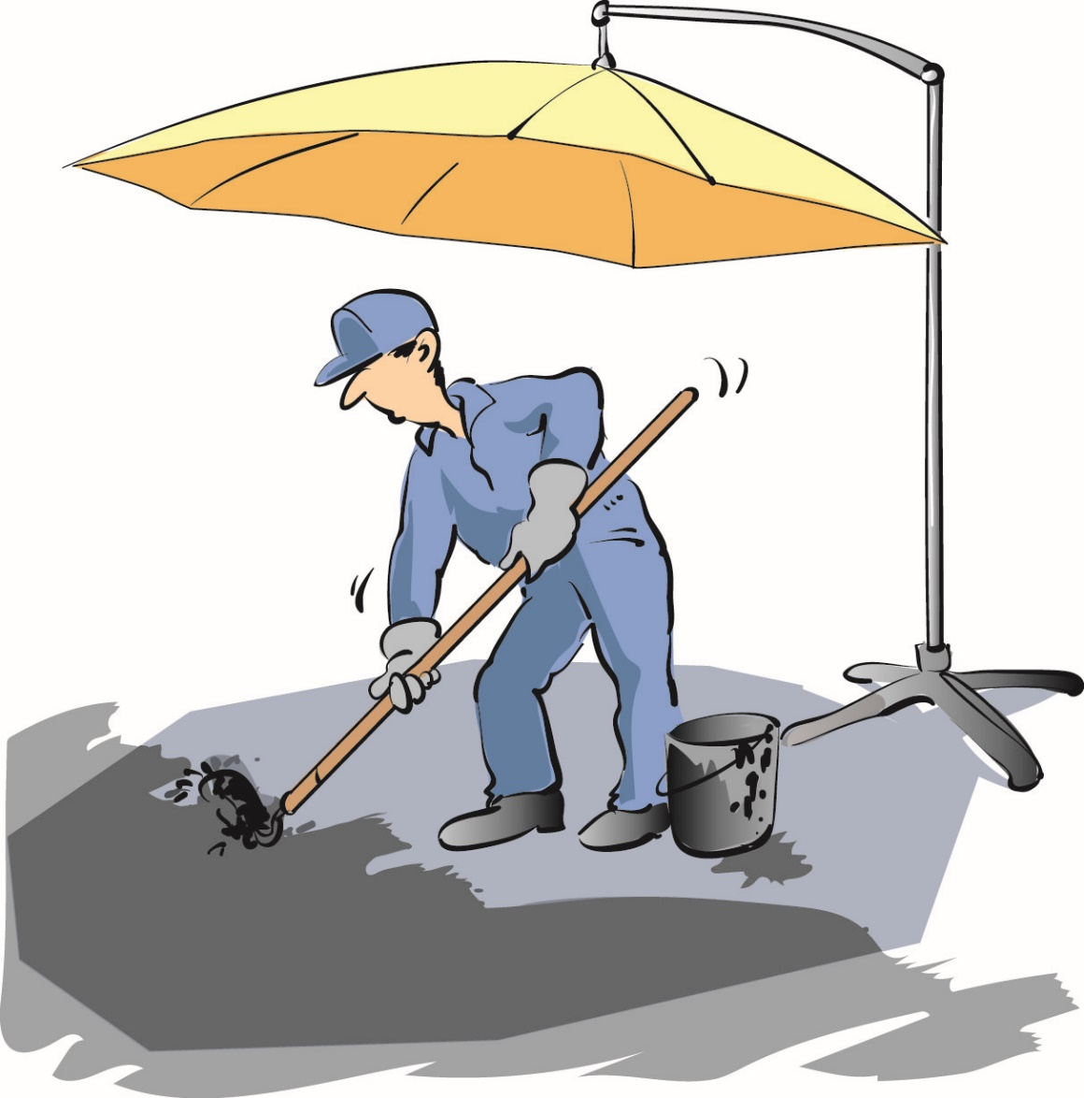
Lektion 4
Wann reichen Hautschutzmittel nicht aus?
Weitere Schutzmaßnahmen können notwendig sein bei
Gefahr- und Biostoffen
UV-Strahlung
mechanischer Belastung
Feuchtarbeit

Slide 6
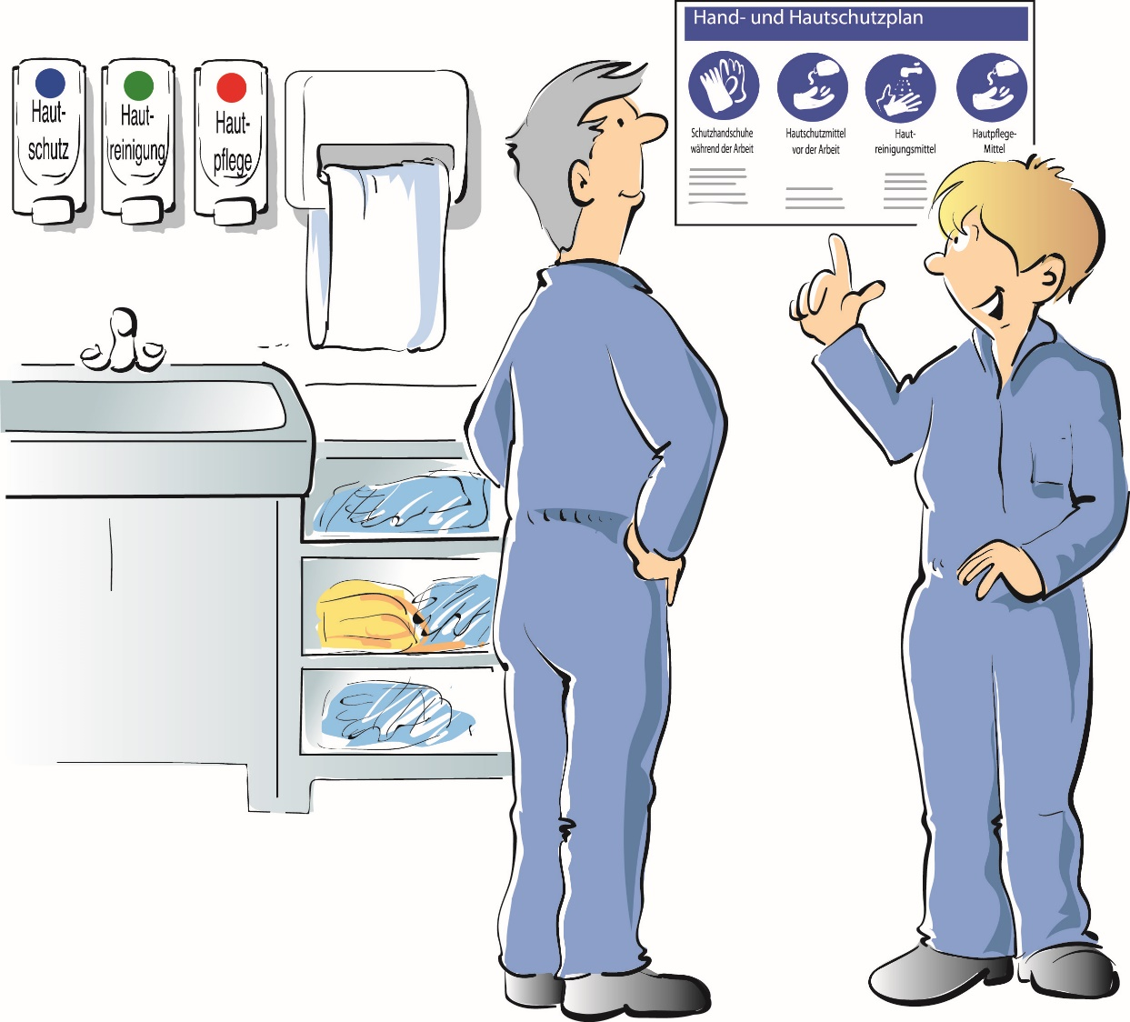
Lektion 5
Hand- und Hautschutzplan
Inhalt
Hautgefährdungen am Arbeitsplatz
Schutzhandschuhe
Hautschutzmittel
Hautreinigungsmittel
ggf. Desinfektionsmittel
Hautpflegemittel

Slide 7
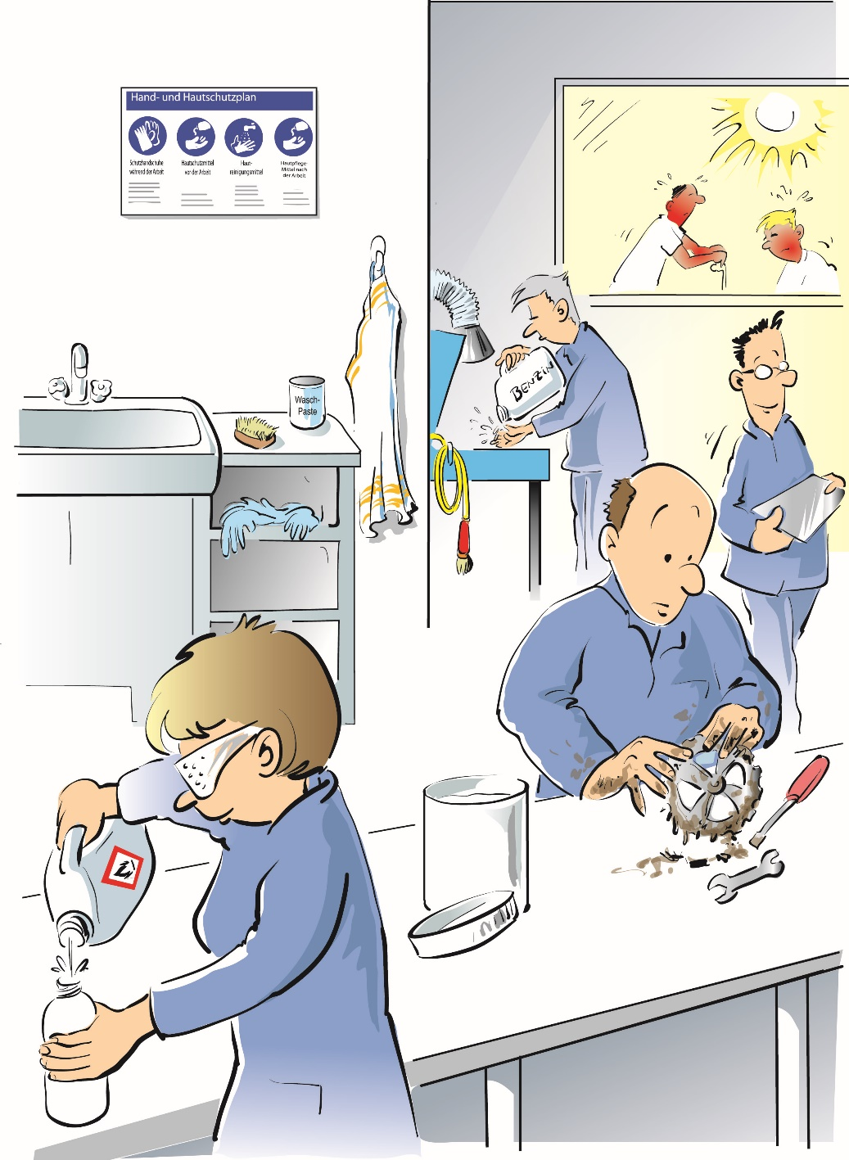
Finde die neun Fehler

Slide 8
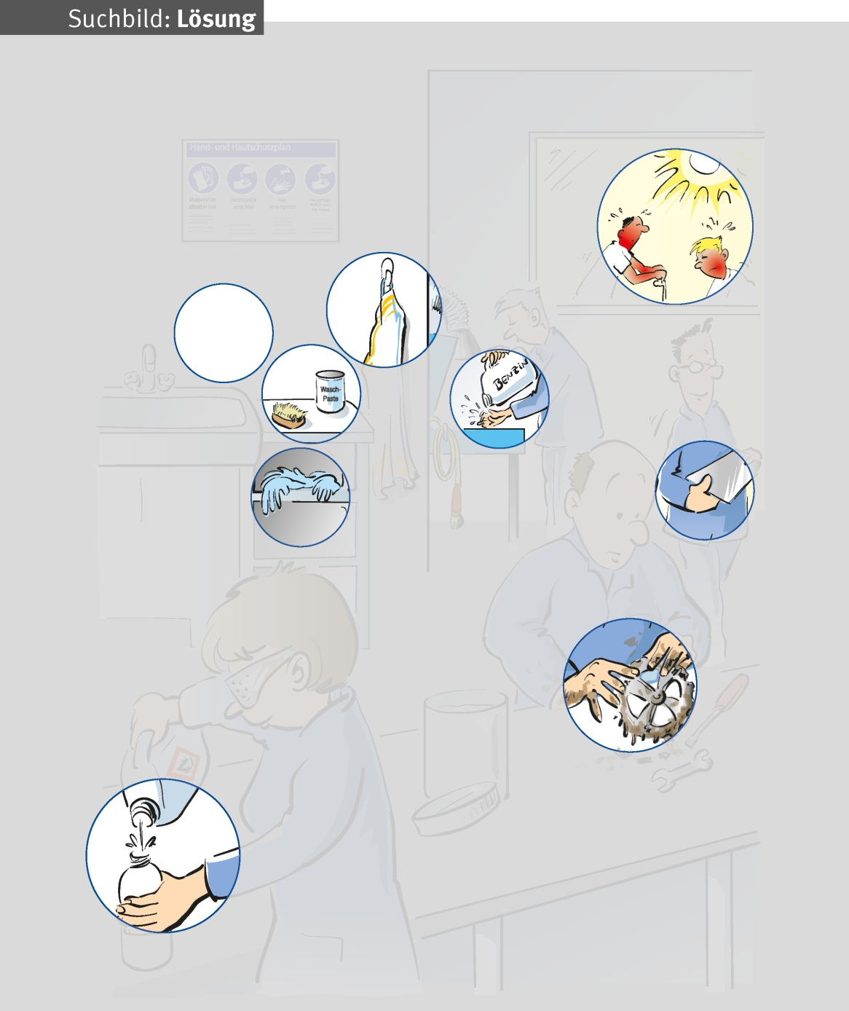
Fehlerübersicht

Slide 9
Fehler 1
Geeignete Hautschutz-, Hautreini- gungs- und Hautpflegemittel bereit- stellen

Slide 10
Fehler 2
Handtuchspender statt Gemeinschaftshandtuch

Slide 11
Fehler 3
Vor UV-Strahlung schützen

Slide 12
Fehler 4
Geeignetes, nicht abrasives Hautreinigungsmittel verwenden (d. h. keine Waschpaste und keine Bürste)

Slide 13
Fehler 5
Geeignetes Hautreinigungsmittel verwenden

Slide 14
Fehler 6
Neue Schutzhandschuhe bereit- stellen, gebrauchte vorschrifts- gemäß entsorgen

Slide 15
Fehler 7
Schutzhandschuhe gegen mecha- nische Gefährdungen verwenden (Schnittverletzungen)

Slide 16
Fehler 8
Hautschutz, z. B. Schutzhand-schuhe, verwenden

Slide 17
Fehler 9
Chemikalienschutzhandschuhe (und einen Trichter) verwenden

Slide 18
Weitere Sicherheitskurzgespräche
Die Reihe der Sicherheitskurzgespräche wird ständig um neue Themen ergänzt.
In den Druckfassungen finden Sie zu den einzelnen Lektionen weitere ausführliche Hinweise und Erläuterungen für Unterweisende.
Einen Überblick über die derzeit verfügbaren Themen erhalten Sie im Medienshop der BG RCI.
medienshop.bgrci.de

